Slide 1
По страницам волшебной книги.
Урок-путешествие.

Slide 2
Эпиграф к уроку:
Дом со всех сторон открыт.
Он зелёной крышей крыт.
Птицы, звери живут в нём,
Заходи в чудесный дом.
Отгадайте загадку.
Что это за дом?

Slide 3
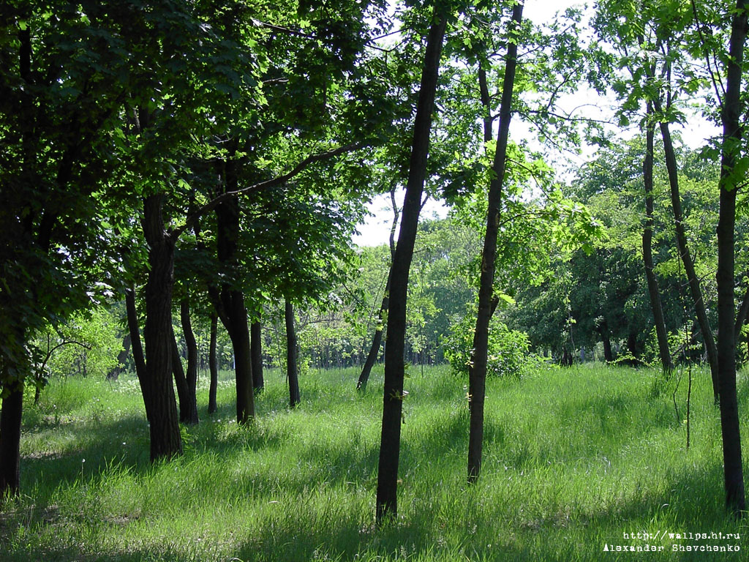
Лес.

Slide 4
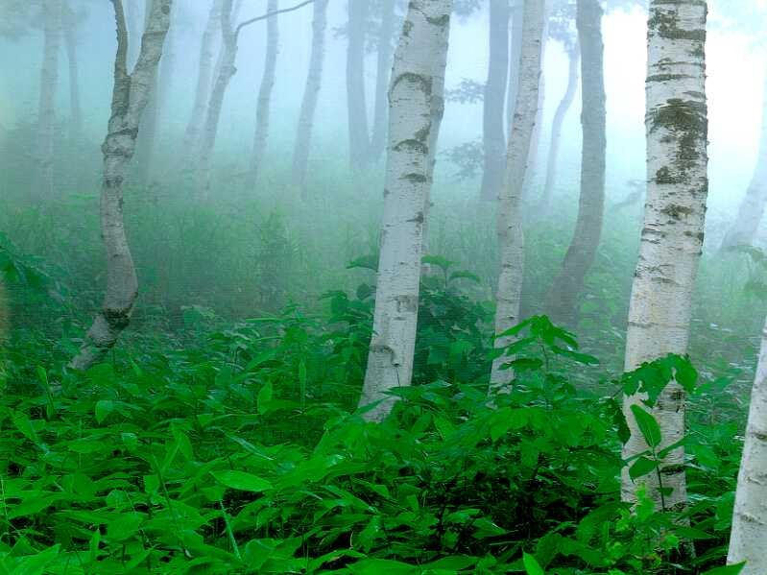
Домашнее сочинение:
Творческая работа:
Цветочная поляна.

Slide 5
Угадай словечко!
Значение этого слова -
«растительность, поедаемая животными».

Slide 6
Подсказка!
Зелёный ковёр
по весне руки простёр.

Slide 7
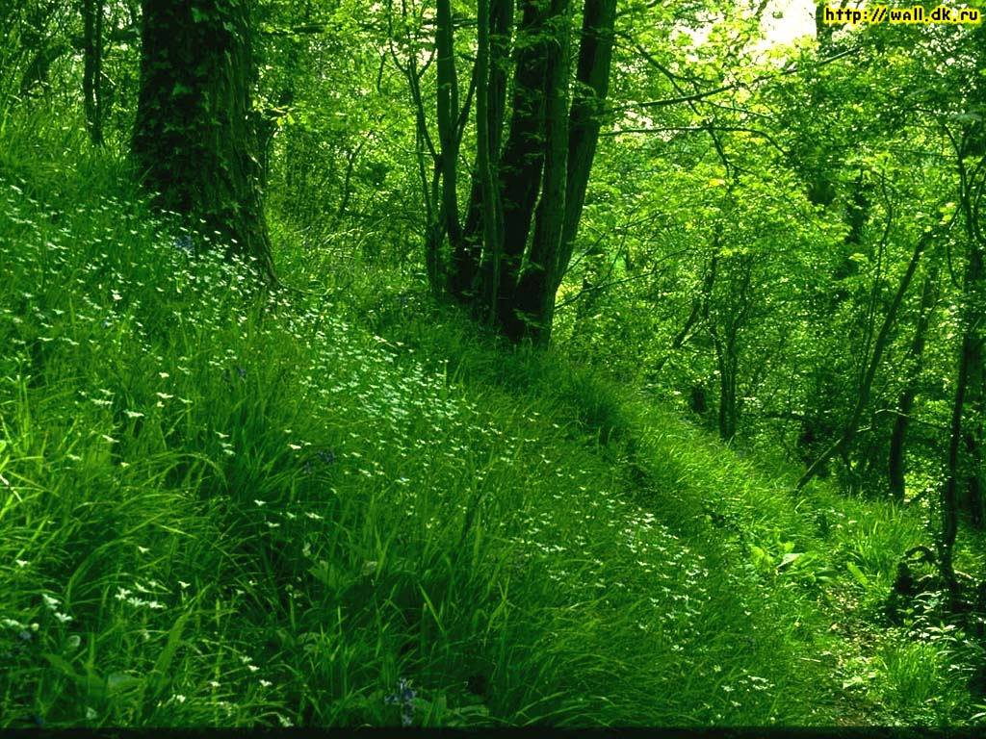
Трава.
т

Slide 8
Угадай словечко!
. Зелёный ёжик
с шишками,
но без ножек.

Slide 9
Подсказка:
Новогоднее дерево.

Slide 10
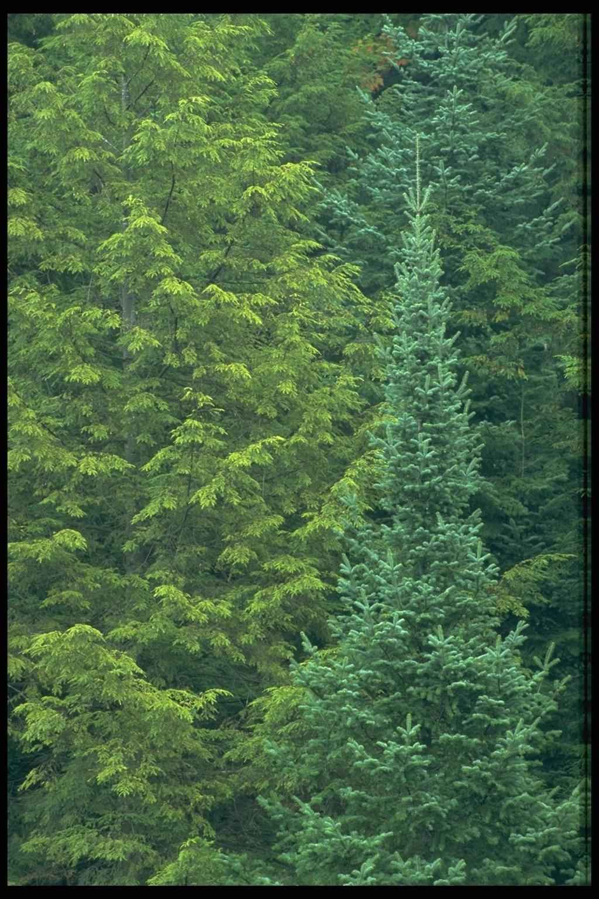
Ёлочка.

Slide 11
Средства художественной выразительности-
художественные средства, помогающие нарисовать человека, событие или предмет ярко, конкретно, наглядно.

Slide 12
Какие художественные средства помогут вам сделать вашу речь ясной, правильной, выразительной?

Slide 13
Сравнение-
изображение одного явления с помощью сопоставления его с другим.
Белей, чем горы снеговые,
идут на запад облака. (М.Ю.Лермонтов)

Slide 14
Олицетворение-
перенесение человеческих черт на неодушевлённые предметы и явления, изображение неживых предметов в виде живых существ: « вьюга злилась».
Задрожали листы, облетая,
Тучи неба закрыли красу,
С поля буря ворвавшися злая
Рвёт и мечет и воет в лесу.

Slide 15
Эпитет-
образное определение предмета, выраженное преимущественно прилагательным.
Например, весёлый ветер, мёртвая тишина, седая старина.

Slide 16
Метафора-
переносное значение слова, основанное на сходстве или противопоставлении одного предмета или явления другому.
Например, крыло самолёта, золотая осень, нос корабля, ножка стола.

Slide 17
Синонимы
тоже делают нашу речь яркой, выразительной.

Slide 18
Синонимы-
слова, различные по звучанию, но одинаковые или близкие по лексическому звучанию.
Луна- месяц.
Храбрый- смелый.
Говорить- сообщать.

Slide 19
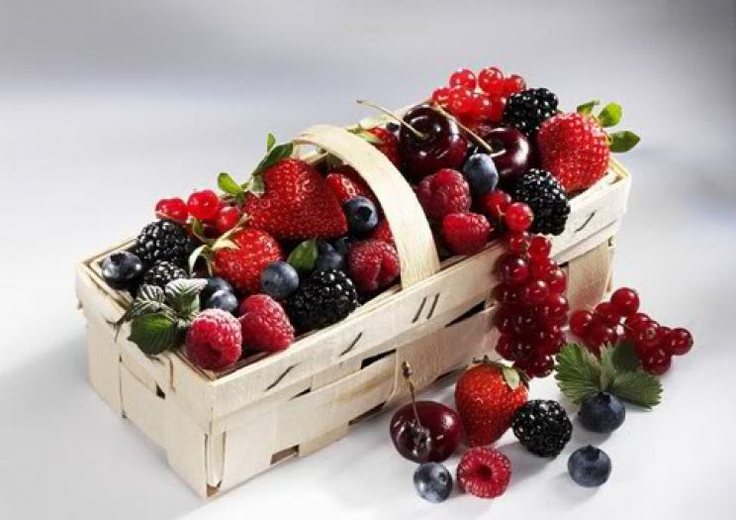
Ягодная поляна.

Slide 20
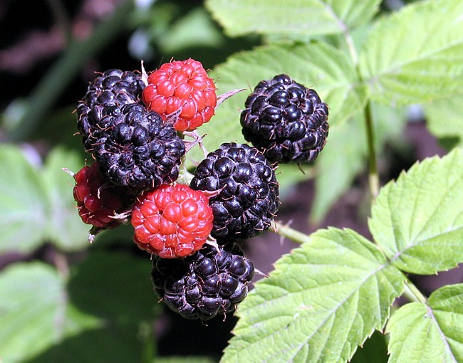
Разговор ягод.
Сказала ежевика,

Slide 21
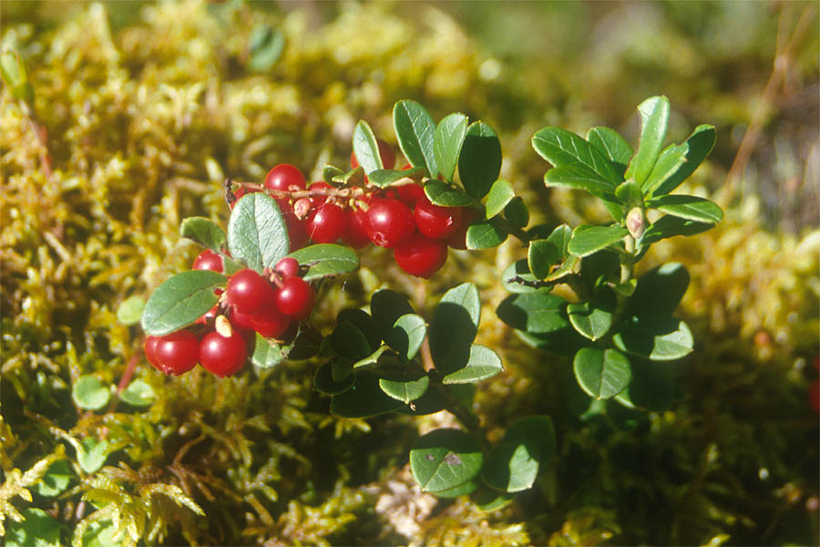
___________ брусника.
_ _ _ брусника,

Slide 22
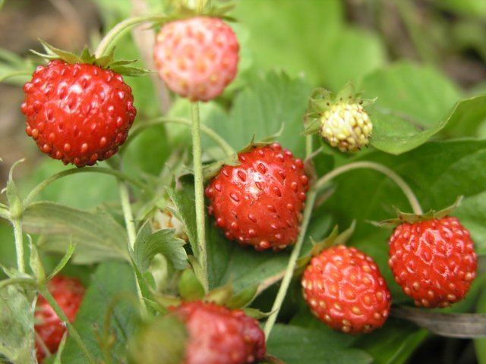
_ _ _ земляника,

Slide 23
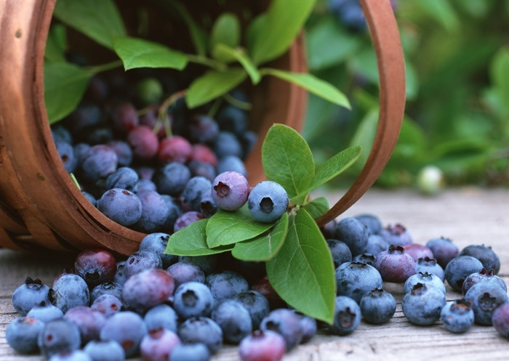
_ _ _ черника.

Slide 24
Перифраза – замена слова
( названия или явления) описательным выражением.
Царь зверей вместо «лев».
Чёрное золото вместо «нефть».
Белокаменная столица вместо «Москва».

Slide 25
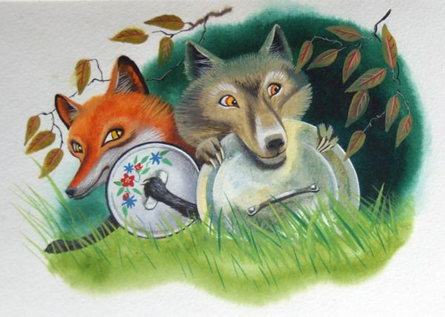
Как иначе можно назвать зтих зверей, используя перифразу?

Slide 26
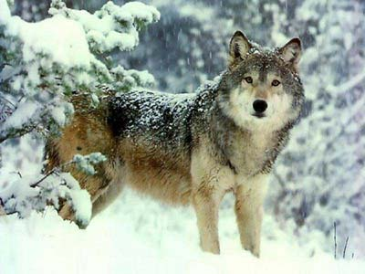
Волк – серый разбойник.
Волк – серый разбойник.

Slide 27
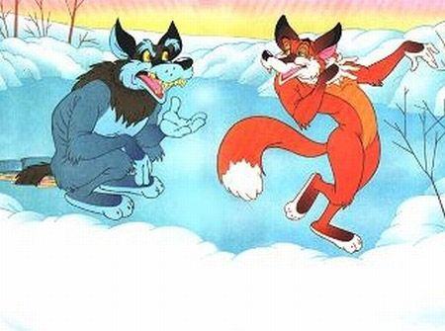
Волка в народе называют «вором».
А лису?

Slide 28
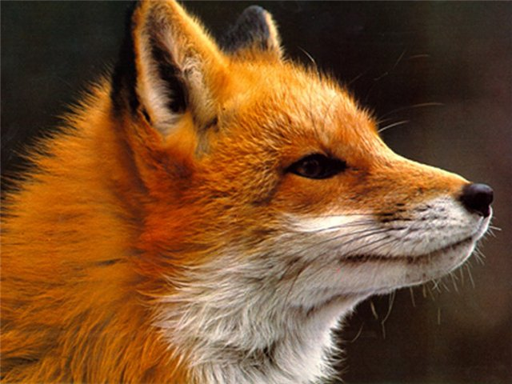
Лиса – рыжая плутовка.
Лиса – рыжая плутовка, .

Slide 29
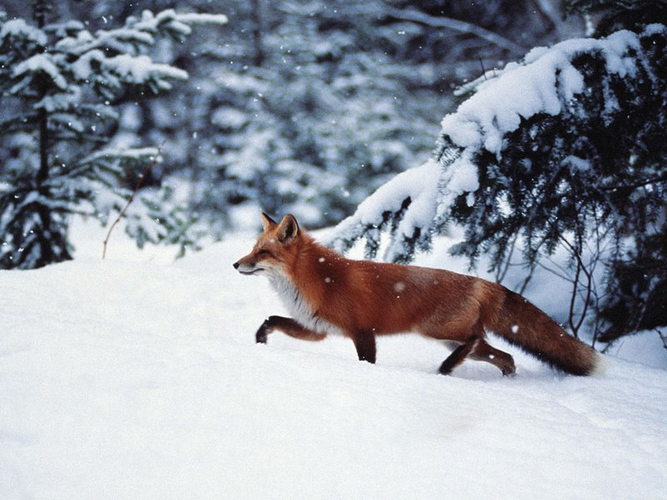
Хитрая обманщица.

Slide 30
Используй перифразу!
Что такое лес?

Slide 31
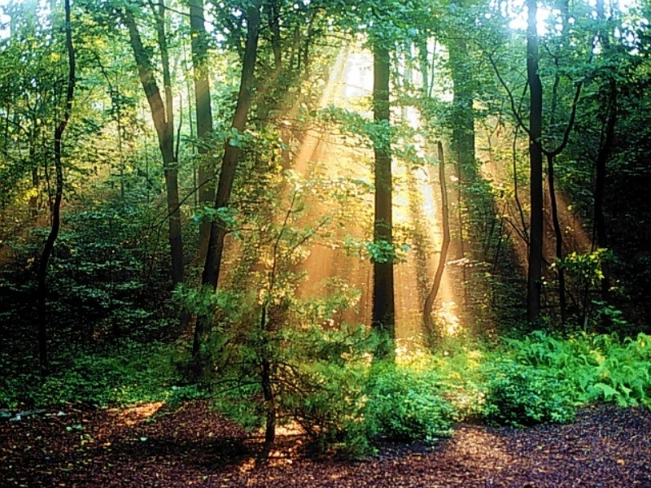
Например:
Лес – простор для птиц и зверей..

Slide 32
Лес-
дом зверей и птиц
зелёное царство
волшебный мир
добрый друг человека

Slide 33
Творческая работа:
дополните текст подходящими по смыслу словами, не забудьте об употреблении средств художественной выразительности.
Вставьте пропущенные буквы, объясните их написание.

Slide 34
Озаглавьте текст.
Лес словно _________________ .
Это __ ________ ________ зверей и птиц.
Он полон _____ и __________.
Каждое его дерево шумит ______ листвой.
Тихо шепч_тся между собой ____ дубы и __________ берёзки.
Будь не только _ гостем в лесу, но и _ другом.
И тогда лес протян _ т тебе свои ветви, как ___.
И ты увид _ ш __ в нём много чудес.

Slide 35
Подумайте!
Какие средства выразительности вы использовали? Для чего?

Slide 36
Запомни!
Средства выразительности украсили текст.
Лес стал похож на живое существо.

Slide 37
Подумай!
Какова основная мысль текста?

Slide 38
Запомни!
Относись к лесу по-дружески, и он подарит тебе много радости и счастливых минут.

Slide 39
Домашнее сочинение:
Домашняя творческая работа:
Цветочная поляна.
(Какие тайны открыл нам лес).

